Slide 1



1. 사용자 정보 좌,우 이동 버튼
1
2
3
https://ionic.io/ionicons/v2
비즈봇 팀원분들과 회의 결과 간단한 아이콘은 아이콘 라이브러리에 있는 것을 가져와 바로 사용하는 것이
개발자분들께 가장 편리하다고 합니다.
이런 이유로 라이브러리에 존재하는 아이콘 이미지를 보내 드립니다. (상기 사이트에서 arrow 로 검색하면 확인 가능합니다.)

Slide 2
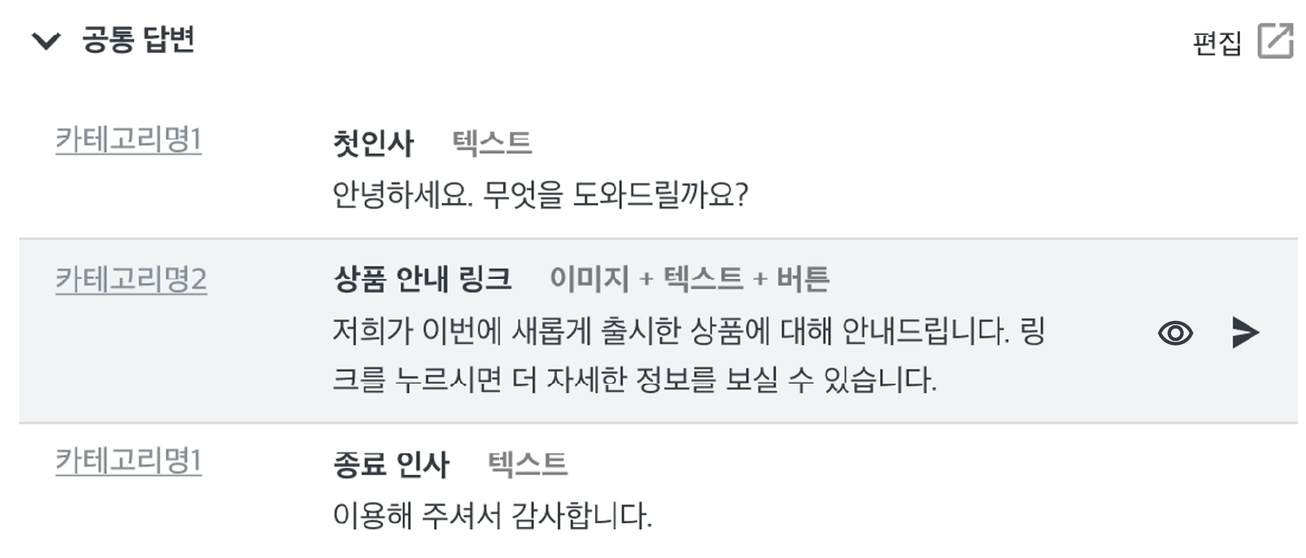
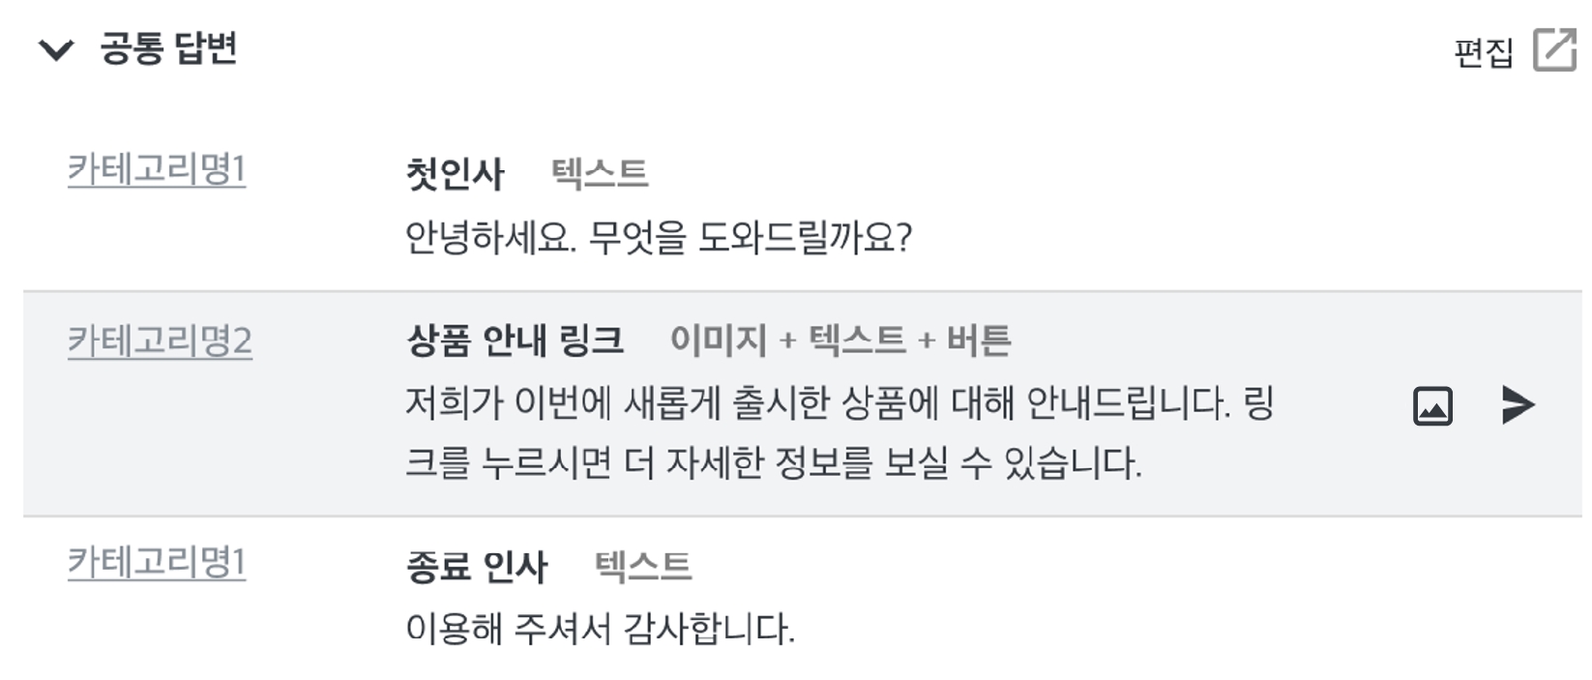
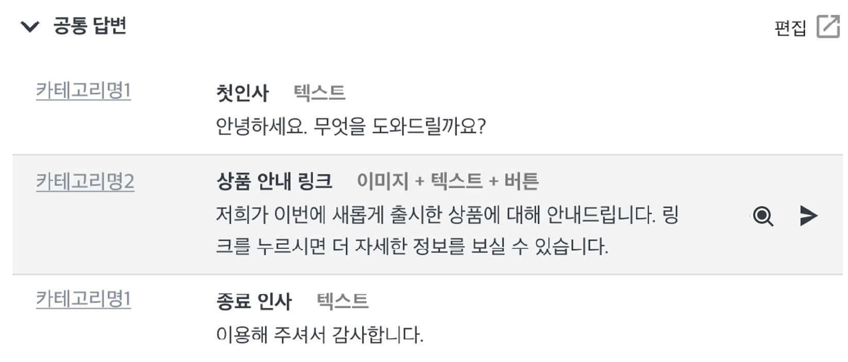
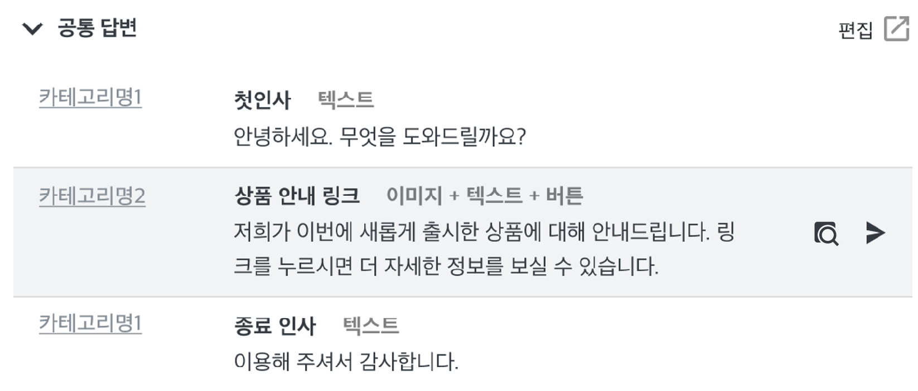
2. 미리보기 버튼
1
2
3
4

Slide 3
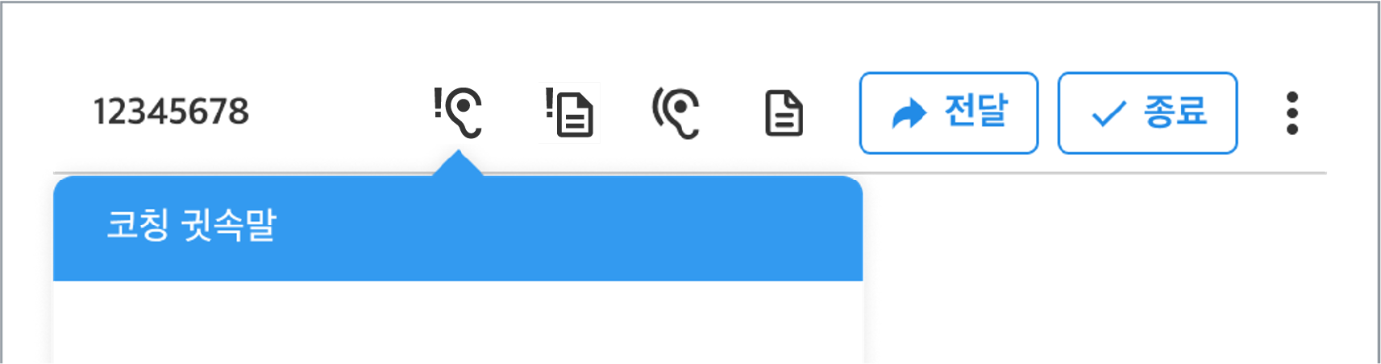
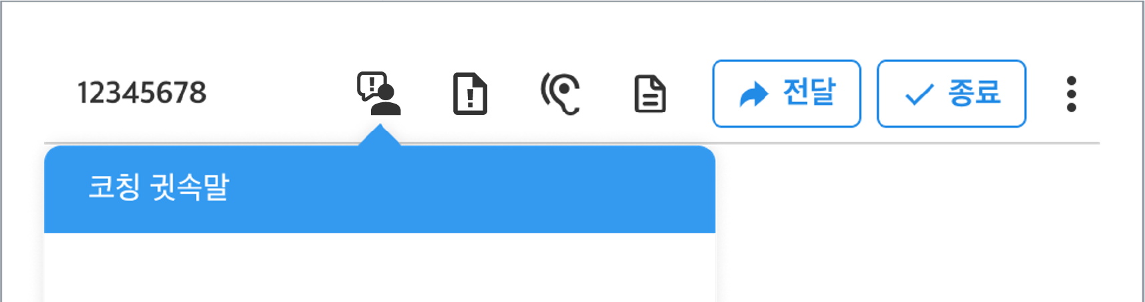
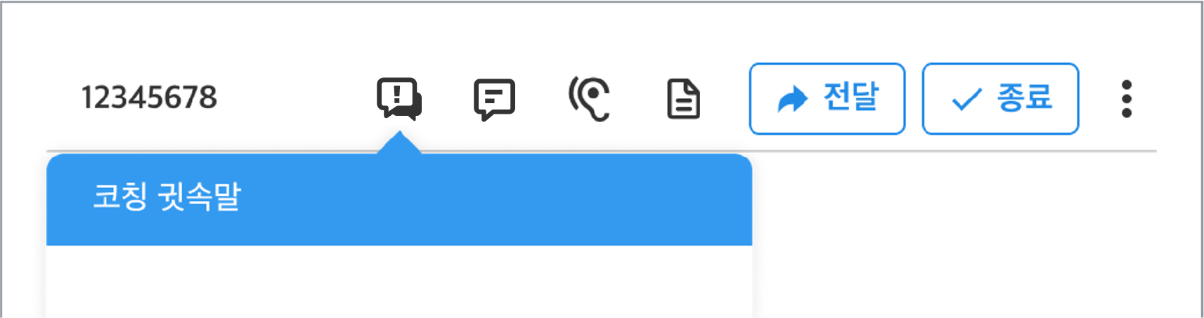
3. 코칭 귓속말, 코칭 노트 버튼
1
2
코칭 귓속말
3
코칭 노트

Slide 4
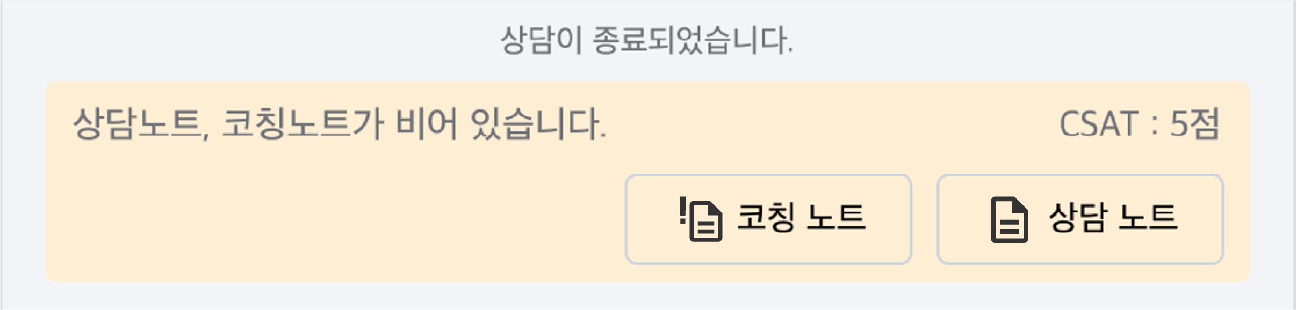
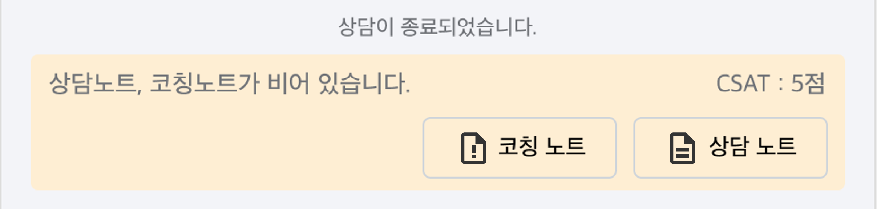

4. 코칭 노트 버튼
1
2
3

Slide 5
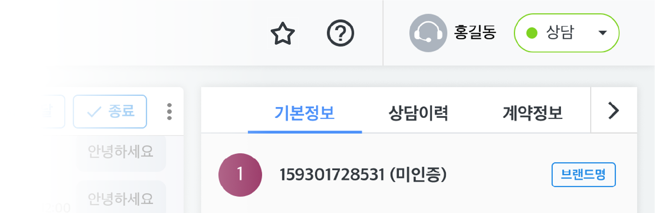

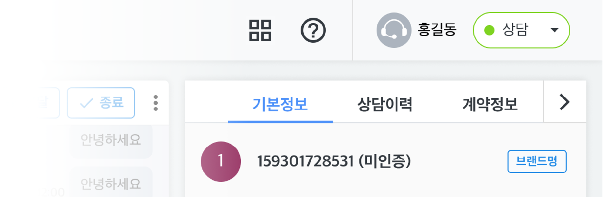
4. 바로가기 버튼
1
2
3

